Slide 1
MODULBASERT TRENING FOR
FØRSTEHJELPSPERSONELL
MODUL: 4
SIRKULASJONSSVIKT, BRUDD OG VÆSKEBEHANDLING

Slide 2
Modul 4
Læremål:
Forstå årsaker til sirkulasjonssvikt
Kunne identifisere symptomer på sirkulasjonssvikt.
Kunne beskrive normale verdier/funn. Gjennom observasjon fange opp faretruende verdier/funn og endringer, og formidle disse videre til sykepleier.
Gjennomføre en helhetlig vurdering av A+B +C+D
Kunne assistere sykepleier i behandling av sirkulasjonssvikt.
Beskrive prinsipper for bruddbehandling og bruke immobiliseringsutstyr
Assistere ved etablering av intravenøs behandling og væskebehandling

Slide 3
Modul 4
Innhold:
Årsaker til sirkulasjonssvikt
Symptomer på sirkulasjonssvikt
Førsteinntrykk av en pasient med begynnende sirkulasjonssvikt
Beskrive hudfarge og kvalitet:
  Blek
  Kald
  Klam
  Blålig (cyanotisk)

Slide 4
Modul 4
Innhold:
Behandling av sirkulasjonssvikt:
  Kunne legge trykkbandasje
  Assistere ved reponering/anlegg av strekk-/vakuumspjelk
  Assistere sykepleier ved bruk av SAM-sling
  Indre blødninger (thorax, organer i abdomen, store rørknokler)
  Stabilisering av brudd i femur/bekken
  Vurdere perifer sirkulasjon ved frakturer
  Formidle funn til sykepleier

Slide 5
Modul 4
Innhold:
Væskebehandling:
  Indikasjoner og betegnelser (Ringer Acetat)
  Finne frem utstyr og assistere sykepleier ved innleggelse av perifer venekanyle og væskebehandling
  Koble infusjonssett, fylle dråpekammer, fjerne luftbobler
  Administrere væsker i kalde omgivelser

Slide 6
Modul 4
Metode:
Praksis:
  Telle pust
  Telle puls i håndledd og på hals
  Beskrive hudfarge og kvalitet
  Måle palpatorisk BT
  Føre pasient-/ observasjonsskjema og formidle funn/forandringer til sykepleier
  Finne fram utstyr til innleggelse av venekanyle.
  Finne fram, montere infusjonssett og klargjøre for infusjon, - før kontroll og tilkobling av sykepleier,
  Legge trykkbandasje ved skader i ekstremitetene
  Bruk av SAM-sling
  Anlegge vakuumspjelk
  Legge pasient i sideleie

Slide 7
Modul 4
Metode:
Utstyr fra førstehjelp-/ akuttsekk:
  Ventilasjonsutstyr/ O₂
  Trykkbandasje
  Utstyr til innleggelse av venekanyle
  Intravenøs væske
  Redningssaks
  Sug

Slide 8
Modul 4
Referanser:
TR0819
TR0821
TR0822
Legevaktshåndboken
Norsk indeks for medisinsk nødhjelp

Slide 9
gjennomføring
Teori i plenum
Praktiske øvelser, grupper på 2-3 personer
Deltakerne trener på markør/hverandre/traume- dukke
Bruke førstehjelps og akuttsekker, annet utstyr
Tidsbruk teori: 20 min
Tidsforbruk praktiske øvelser: 85 min
Tidsbruk evaluering: 15 min

Slide 10
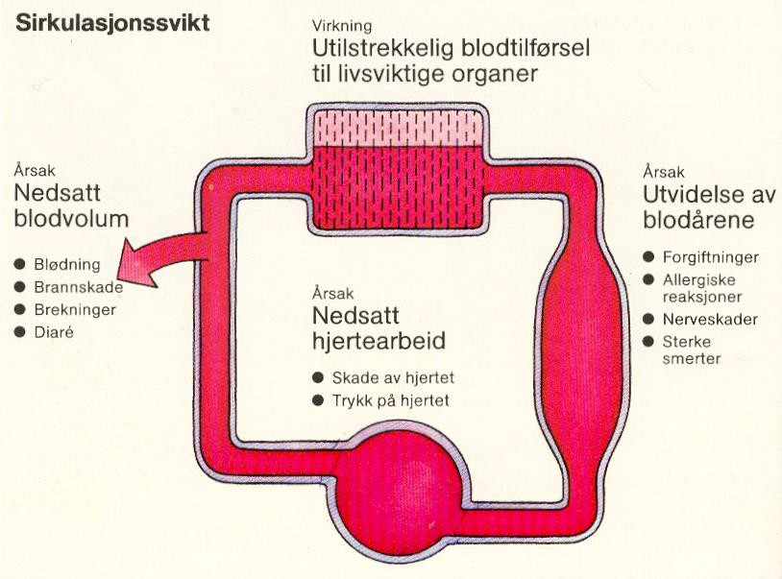

Slide 11
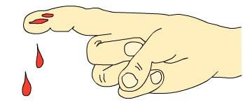
blødning
Væsketap
Tap av røde blodlegemer
Mister oksygen - bærende kapasitet
Kan medføre sirkulasjonssvikt og død

Slide 12
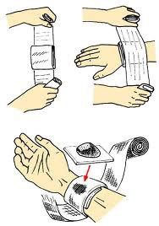
Blødning behandling
Komprimer
Hev bløende sted Kompresjonsbandasje, fuktig og steril
Hold pasienten varm

Slide 13
Indre blødning
Symptomer hudfarge
BT
Puls
Skal ligge flatt
Skape ro
Holde pasienten varm

Slide 14
Sirkulasjonssvikt symptomer
Blek, kald og klam
Hurtig pust og puls
Engstelig og redd

Slide 15
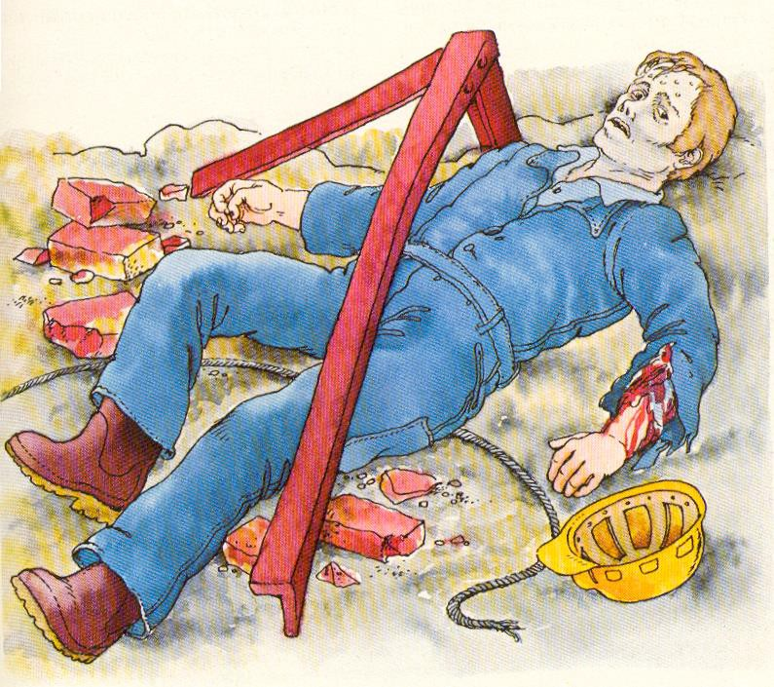
Behandling sirkulasjonssvikt
Stanse synlige blødninger
Hold pasienten varm
Gi oksygen hvis mulig
La pasienten ligge flatt
Indre blødninger

Slide 16
PRAKTISKE ØVELSER
Pasienten blir funnet med blek blålig hudfarge. Har åpent brudd i legg. Er våken, engstelig, klager over pustevansker og brystsmerter, kaldsvett, puster raskt og overfladisk. Rask, svak halspuls. Ikke følbar håndleddpuls. Tiltak og prioritering?
Pasient har blek hudfarge, litt stor mage. Når pasienten blir funnet reagerer han ikke i det hele tatt på smerte, pusten er surklet, gispende og sein, ingen følbar puls. Tiltak og prioritering?
Pasienten er våken og har store magesmerter. Normal pust og puls. Tiltak og prioritering?

Slide 17
PRAKTISKE ØVELSER
Pasienten har falt ned 3 meter fra stillas. Puster normalt. Litt forhøyet puls, er kvalm og blek. Klager over smerter i bekken, og venstre ankel som har synlig feilstilling. Prioritering og tiltak?
Pasienten har fått et rør over høyre fot i forbindelse med løfteoperasjoner. Er blek, klam og kaldsvett. Forhøyet pust og puls. Klager over smerter i høyre lår. Tiltak og prioritering?

Slide 18
EVALUERING
Evaluering:
Observasjon i henhold til læremål
Læremål:
Forstå årsaker til sirkulasjonssvikt
Kunne identifisere symptomer på sirkulasjonssvikt.
Kunne beskrive normale verdier/funn. Gjennom observasjon fange opp faretruende verdier/funn og endringer, og formidle disse videre til sykepleier.
Gjennomføre en helhetlig vurdering av A+B +C+D
Kunne assistere sykepleier i behandling av sirkulasjonssvikt.
Beskrive prinsipper for bruddbehandling og bruke immobiliseringsutstyr
Assistere ved etablering av intravenøs behandling og væskebehandling
Sterke sider
Kan forbedres

Slide 19
INSTRUKTØRVEILEDNING
SIRKULASJONSSVIKT. BRUDD OG VÆSKEBEHANDLING:
Tidsforbruk: 80 min
Læremål:
Forstå årsaker til sirkulasjonssvikt
Kunne identifisere symptomer på sirkulasjonssvikt.
Kunne beskrive normale verdier/funn. Gjennom observasjon fange opp faretruende verdier/funn og endringer, og formidle disse videre til sykepleier.
Gjennomføre en helhetlig vurdering av A+B +C+D
Kunne assistere sykepleier i behandling av sirkulasjonssvikt.
Beskrive prinsipper for bruddbehandling og bruke immobiliseringsutstyr
Assistere ved etablering av intravenøs behandling og væskebehandling Førstehjelper iverksetter og gjennomfører pasientundersøkelse på markører/hverandre/traumedukke.
ABCDE:
Sjekke bevissthetsnivå
Sjekke frie luftveier
Sjekke åndedrett
Stanse synlige blødninger
Puls på håndledd og hals
Varsle
Hudfarge og hudkvalitet
Holde pasienten varm

Slide 20
INSTRUKTØRVEILEDNING
Palpatorisk BT
Pasient observasjonsskjema
Formidle funn og endringer til sykepleier
Assistere sykepleier ved innleggelse av venekanyle og klargjøre for infusjon for å kompensere for væsketap
Korrekt leie ved sirkulasjonssvikt

